Slide 1
图书信息管理系统 答辩演示
第一组

Slide 2


前言
各位老师，你们好！我们是第一组的同学，
我们小组做的项目是图书信息管理系统，项目是在老师的指点下完成的，在这里我们向伍军老师表示深深的谢意，向来参加我们小组的项目答辩的各位老师表示衷心的感谢，并对这两个星期以来的各位授课老师表示由衷的敬意。下面我们将本项目设计的目的和主要内容向各位老师作一汇报，请各位老师批评指导。

Slide 3


目录
整体概述
项目介绍
设计目标与设计需求
实现功能流程图
各个模块具体设计
设计总结

Slide 4
整体概述
开发平台：Windows10
开发语言：Java
开发环境：JDK 8.0
开发工具：IDEA2019
数 据 库：MySQL

Slide 5

项目介绍
项目简介：
该系统是基于springboot+vue的图书信息管理系统，使用jsp动态网页技术开发。该系统有管理员和读者两种用户，管理员在该系统中可以查看和管理读者的基本信息，管理员能够添加新书籍的基本信息，能够修改图书信息或者删除不再馆藏的书籍。支持根据书名、作者等关键字进行快速搜索和检索。新增读者个人信息，记录读者借阅的书籍信息，读者可以通过系统查询图书并借阅，系统自动更新库存信息和借阅记录。读者归还图书时，系统更新库存信息，并生成借阅归还记录。用户需要输入用户名和密码完成系统登录，并且有相关提示，密码要加密处理。

Slide 6

设计目标与设计需求
设计目标：
设计出可供用户登录的功能齐全，界面友好，能满足管理员对图书信息的增删改查的顺利实现，以及读者对想要借阅和归还的图书信息的库存变化的修改

Slide 7

设计目标与设计需求
设计需求：
系统应包含以下功能：
1、添加用户信息 7、 删除图书信息
2、修改用户信息 8、 查询图书信息
3、删除用户信息 9、 图书借阅
4、查询用户信息 10、图书归还
5、添加图书信息
6、修改图书信息

Slide 8

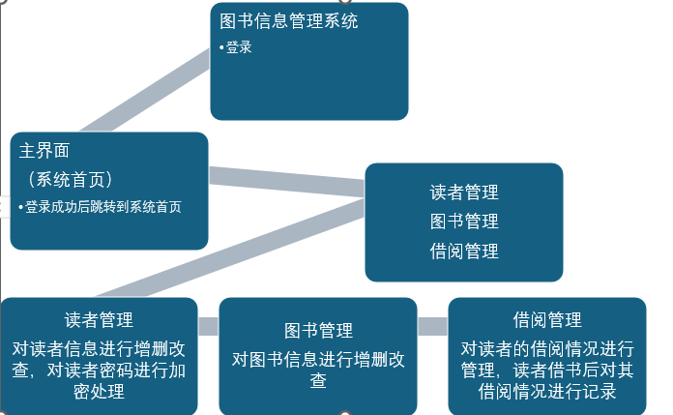
实现功能流程图

Slide 9

各个模块具体设计
“
用户登录模块
图书信息修改模块
”
用户信息新增模块
图书信息删除模块
用户信息修改模块
图书借阅模块
用户信息删除模块
用户查看借阅记录
用户信息删除模块
图书信息新增模块

Slide 10
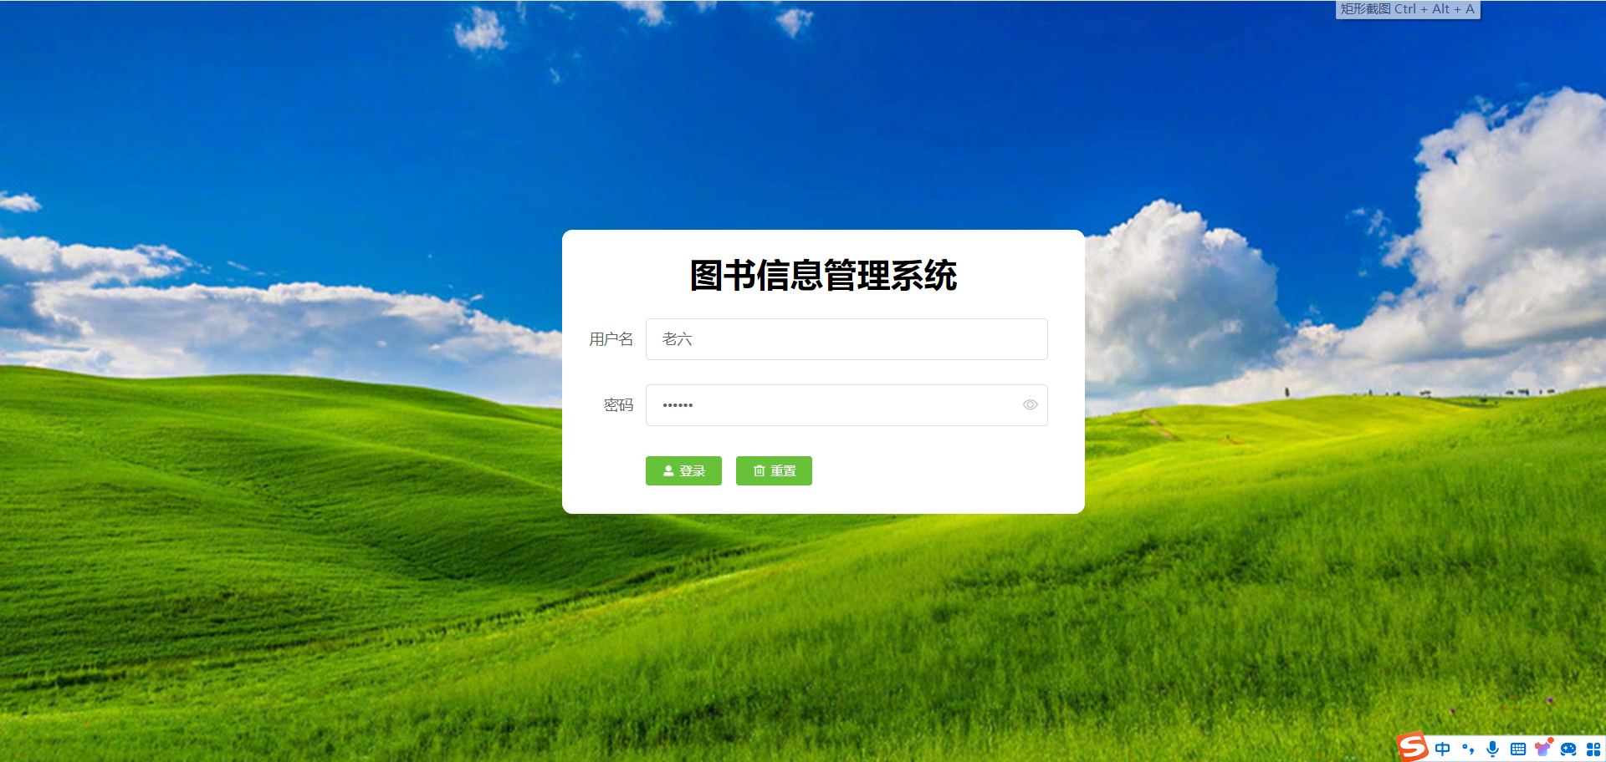
用户登录模块
用户登录时，当用户密码时，用户输入的密码会经过哈希函数进行加密处理，让用户账号更加安全。

Slide 11
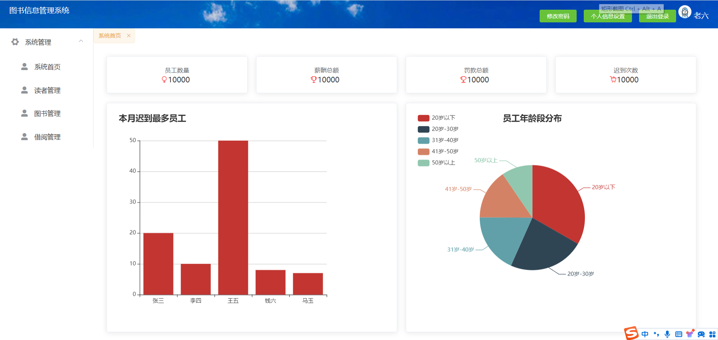
系统首页展示
首页界面有各个功能模块的的菜单栏

Slide 12
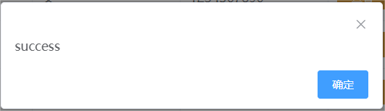
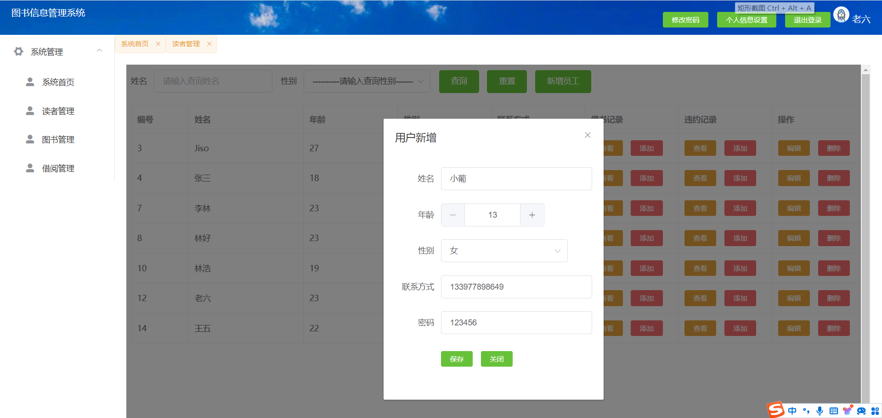
用户信息新增模块
在网页上实现对用户信息的新增

Slide 13
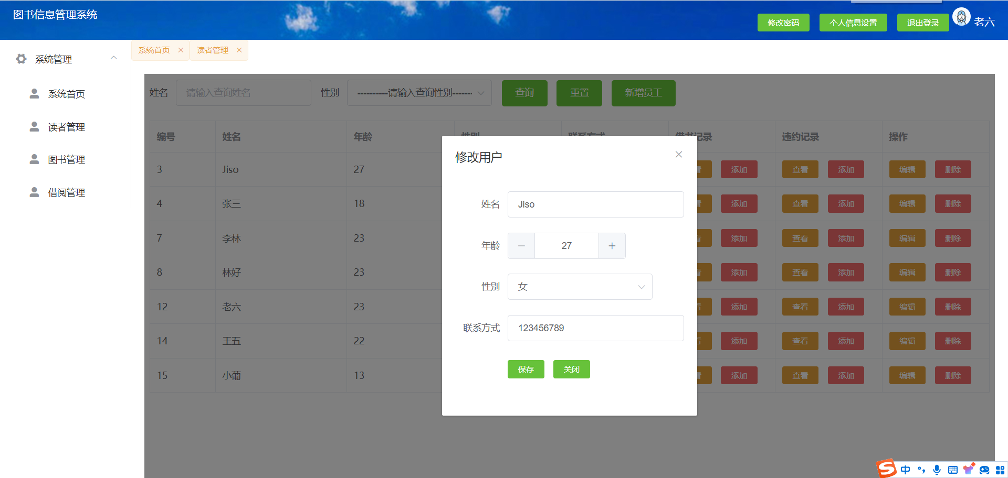
用户信息修改模块
对已有的用户信息进行修改

Slide 14
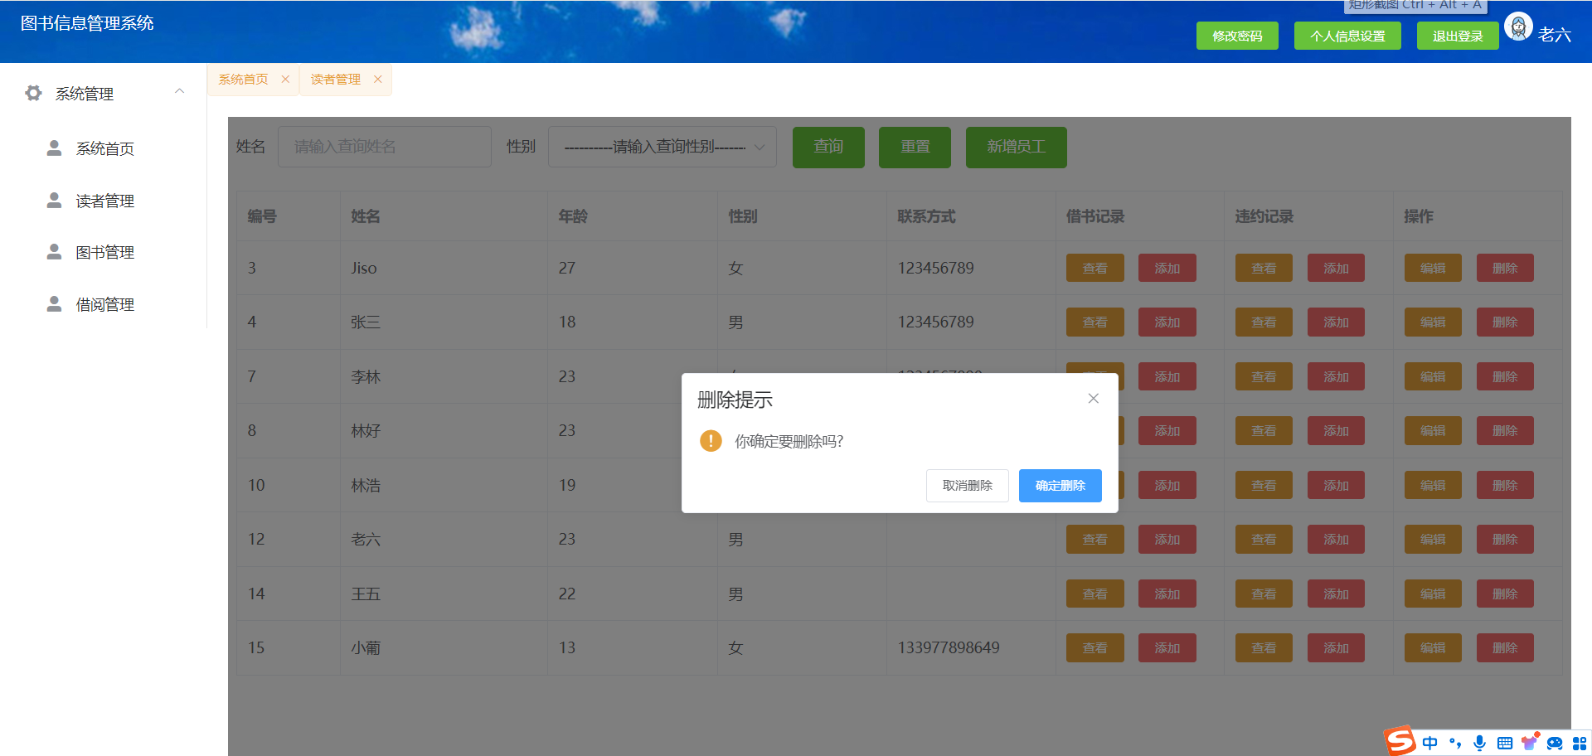
用户信息删除模块
通过删除按钮进行图书信息的删除

Slide 15
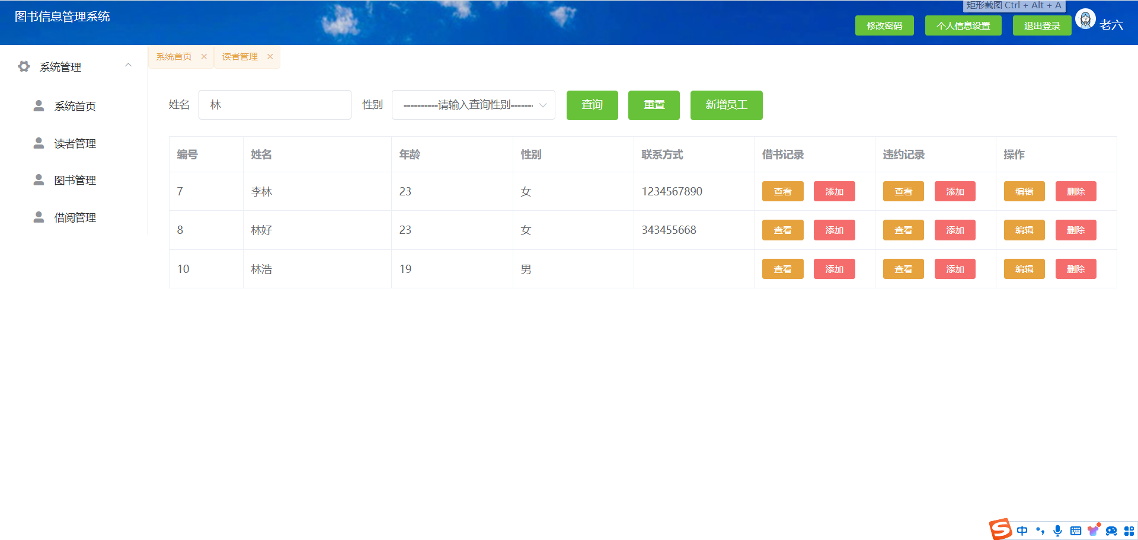
用户信息查询模块（模糊查询）
通过输入用户名，性别来查询用户信息

Slide 16
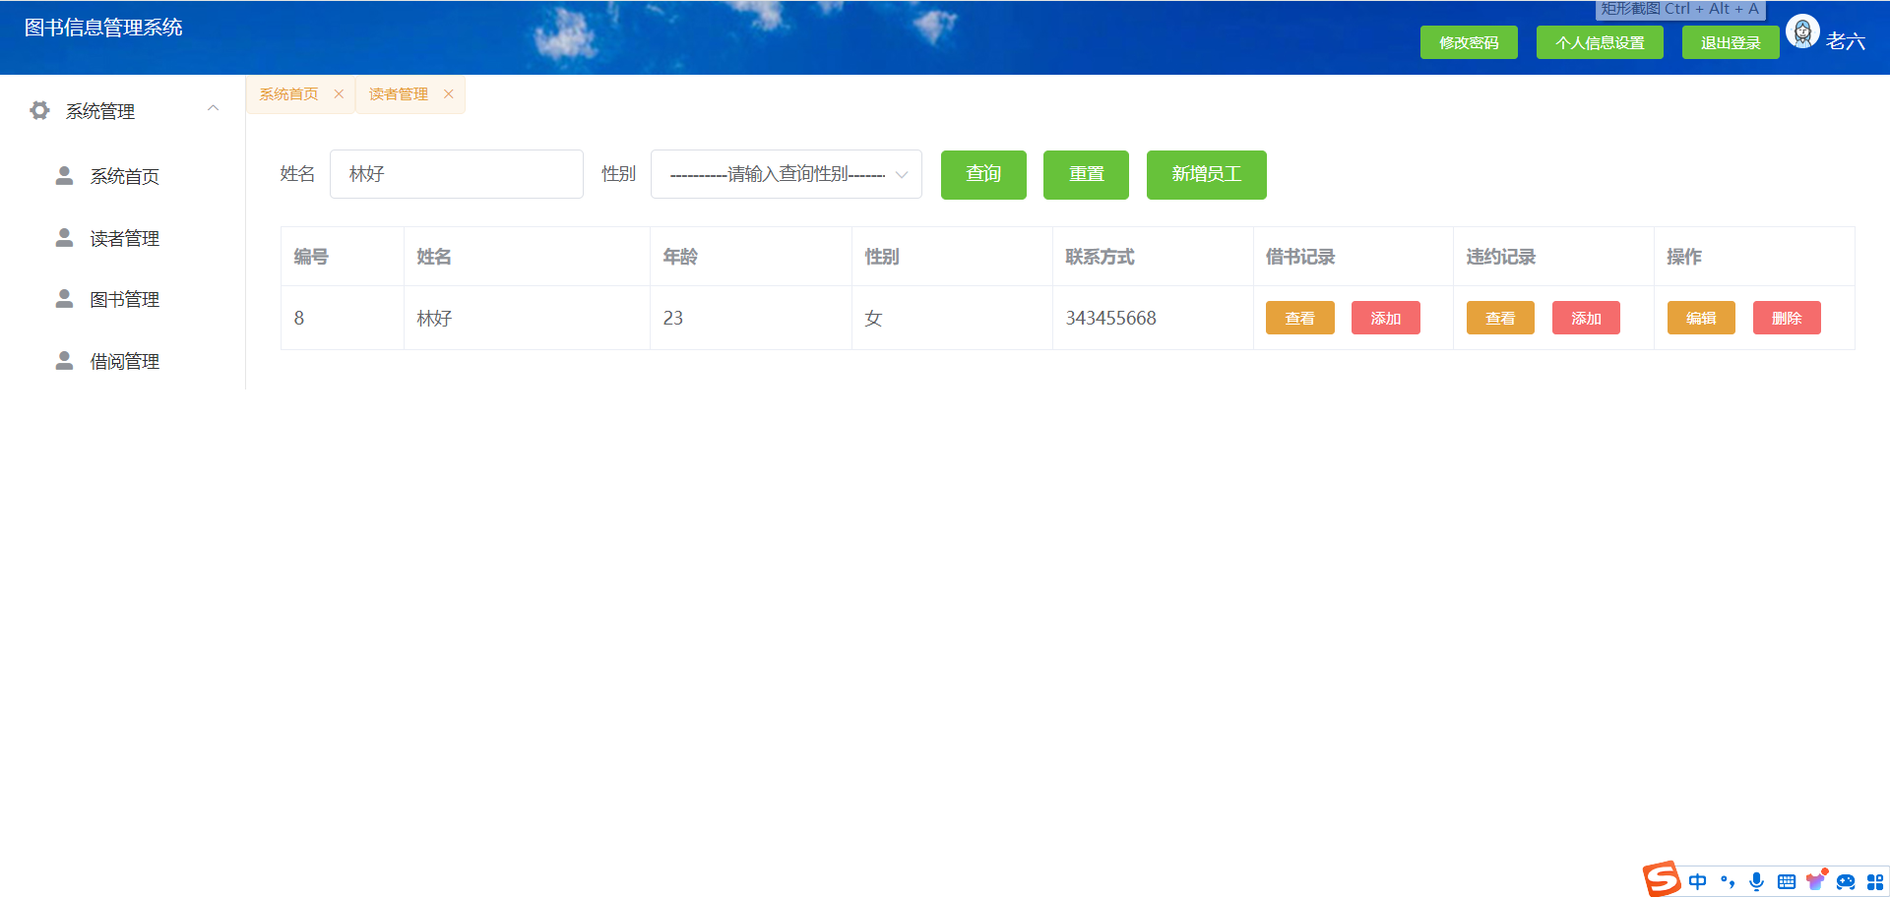
用户信息查询模块（精确查询）
通过输入用户名，性别来查询用户信息

Slide 17
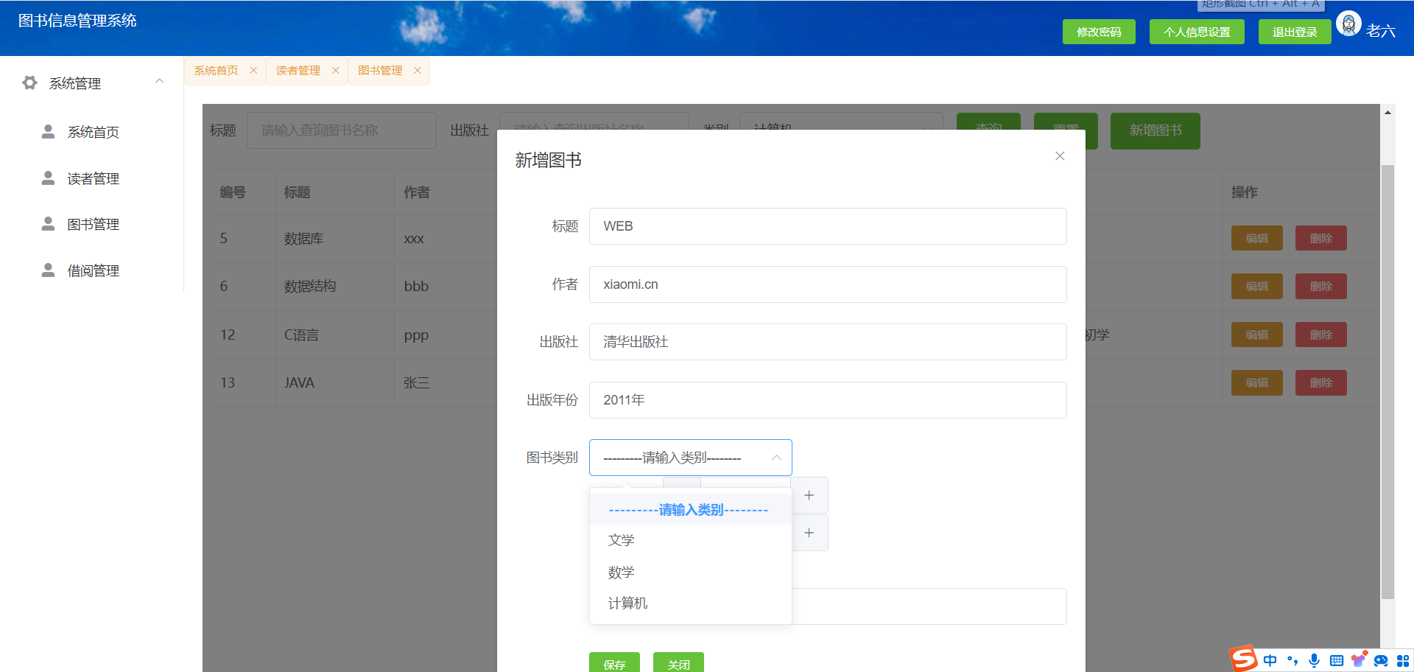
图书信息新增模块
在网页上实现对图书信息的新增

Slide 18
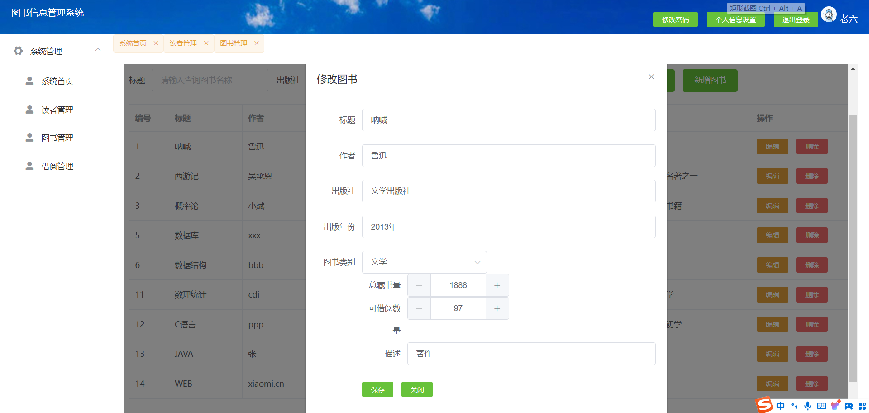
图书信息修改模块
对已有的图书信息进行修改

Slide 19
图书信息删除模块
通过删除按钮删除图书信息

Slide 20
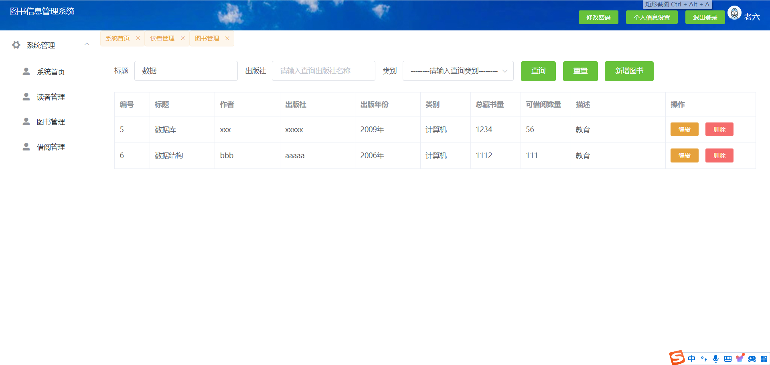
图书查询模块（模糊查询）
输入图书的标题，出版社，类别进行查询

Slide 21
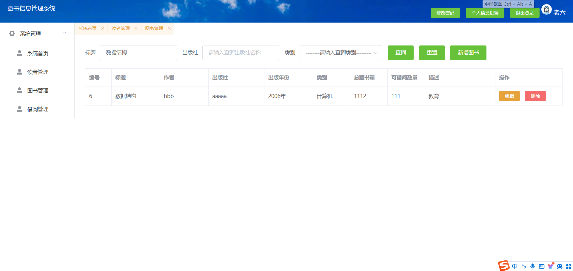
图书查询模块（精确查询）
输入图书的标题，出版社，类别进行查询

Slide 22
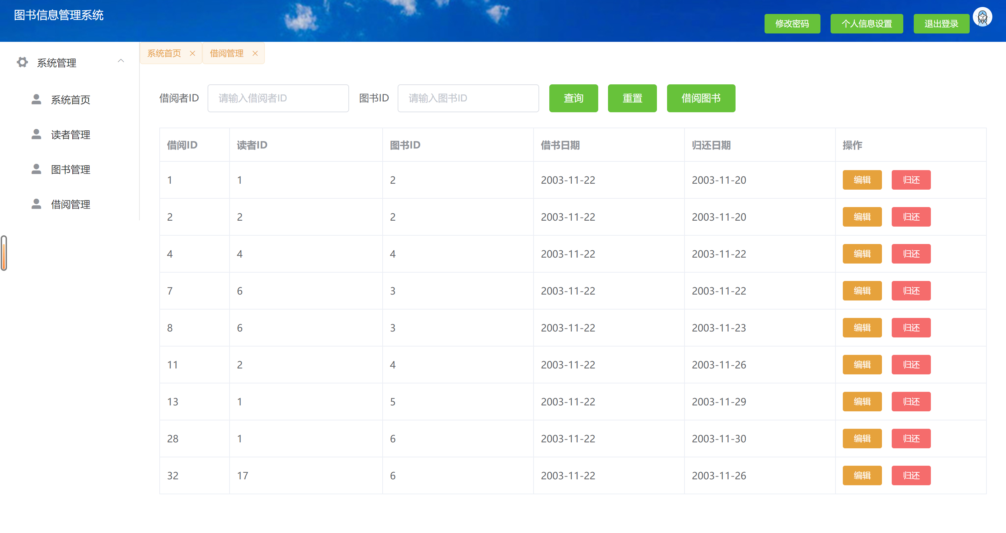
图书借阅模块（借阅界面）

Slide 23
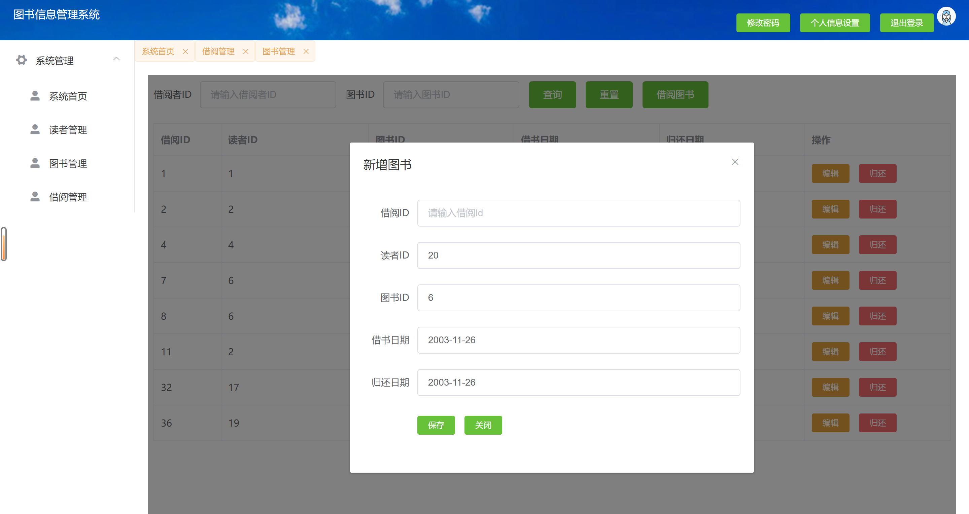

图书借阅模块（借阅）
实现对图书的借阅，借阅后，图书库存量减一，归还后，图书库存加一
借阅图书

Slide 24
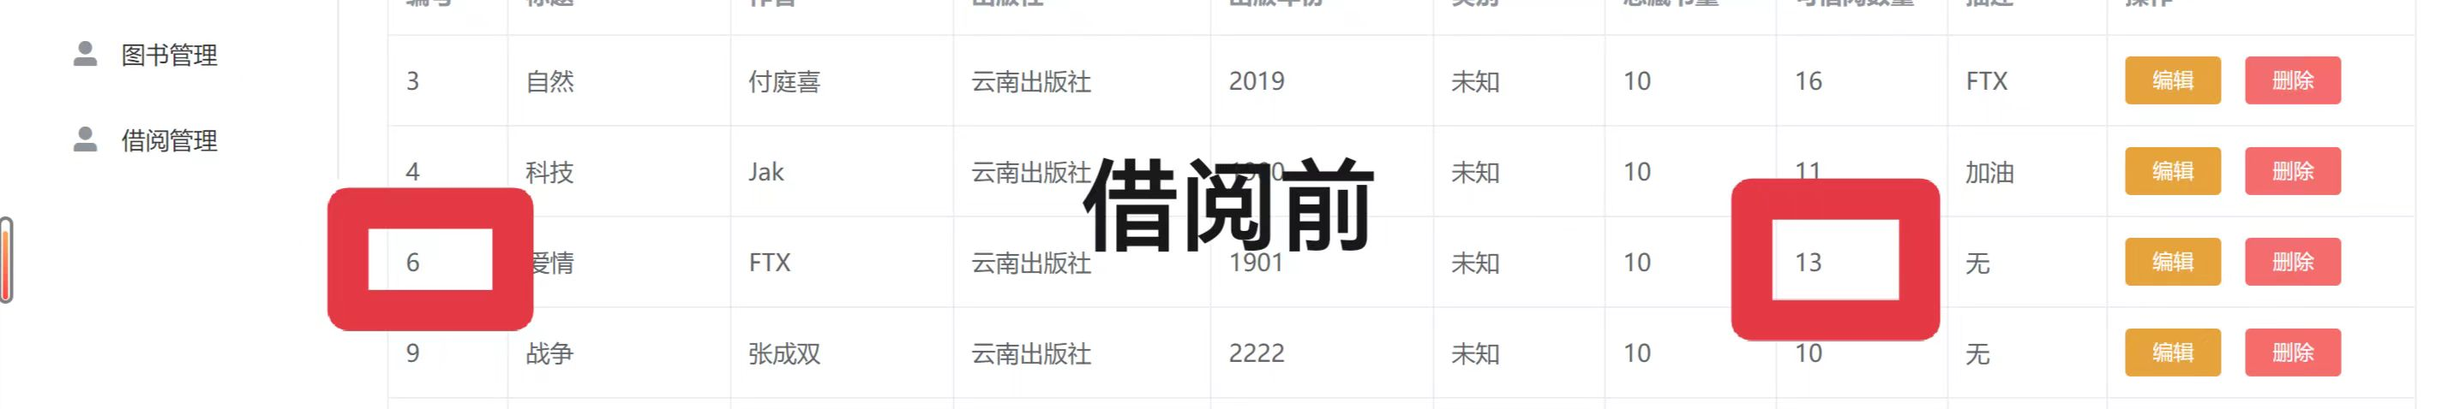
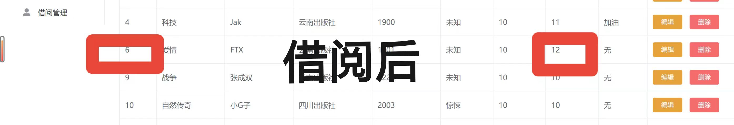
图书借阅模块（借阅）
实现对图书的借阅，借阅后，图书库存量减一，归还后，图书库存加一

Slide 25
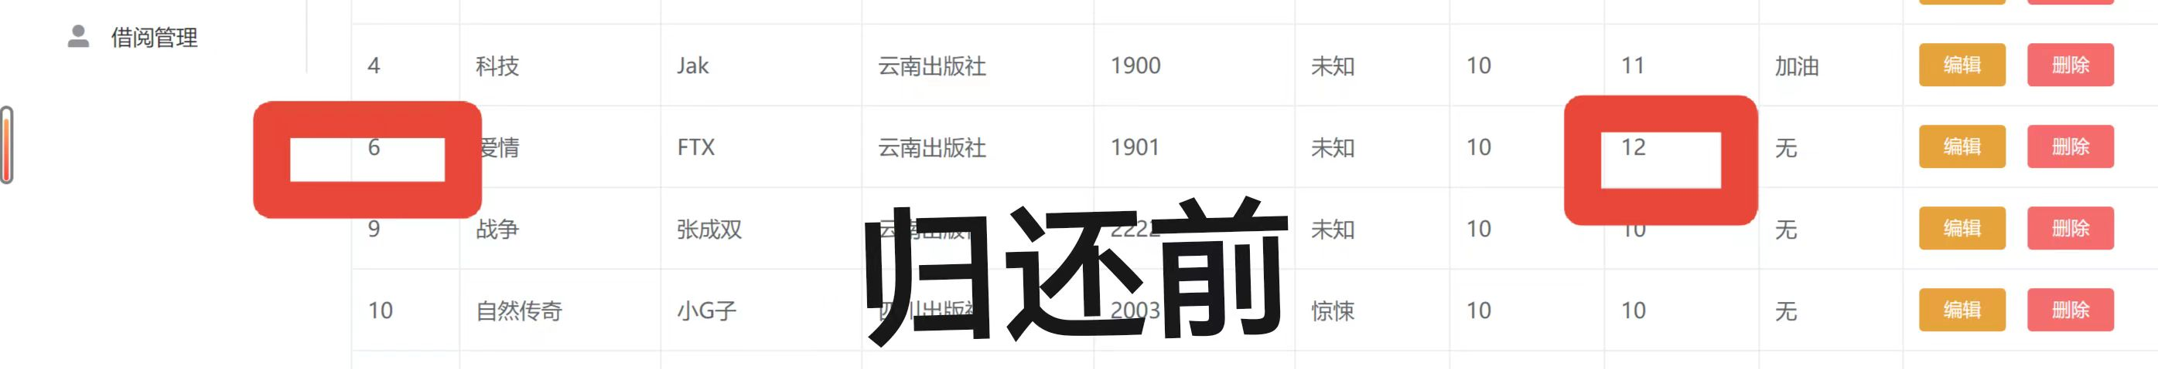
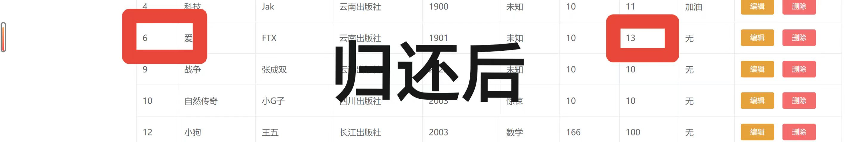
图书借阅模块（归还）
在借阅界面点击归还，即可实现归还功能

Slide 26
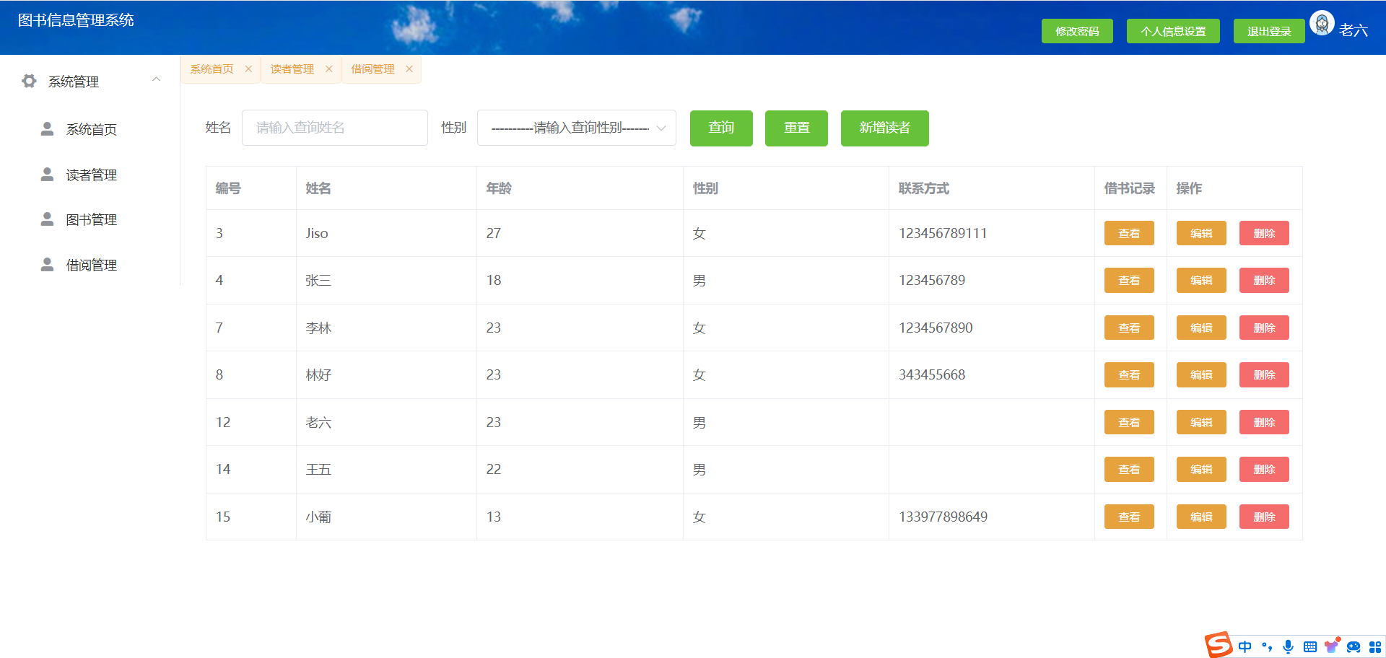
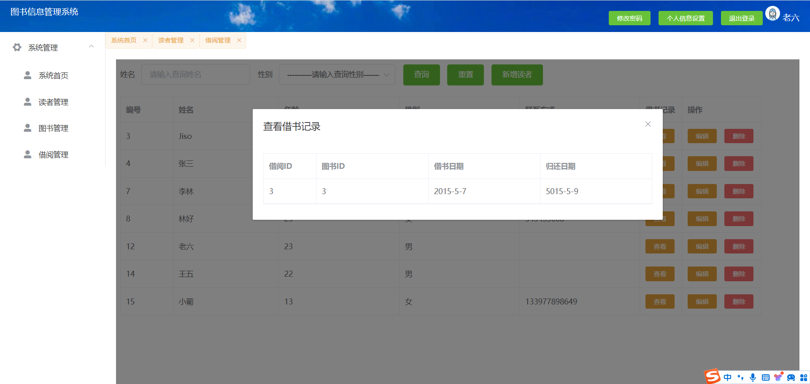
用户界面查看借阅信息
点击用户界面的查看按钮，就可以查看用户的借阅信息

Slide 27




总结
总结：
通过这次项目，我们深刻体会到了团队合作的力量。大家齐心协力，彼此帮助，积极地交流探讨，相互分享经验和见解。在面对难题时，我们共同钻研，携手攻克一个又一个难关。这种团队协作不仅增进了同学之间的情谊，培养了默契，更为我们未来步入职场打下了坚实的基础。
项目推进期间，我们遭遇了诸多挑战。每当问题出现，大家便围坐在一起，深入分析，探寻根源，尝试各种可能的解决方案。在这个过程中，我们接触到了许多新的知识领域，逐渐明白了不同知识点在实际应用中的价值和作用。而每当成功解决一个难题，那种油然而生的成就感和自豪感便会充满心间，同时也极大地提升了我们独立思考和解决问题的能力。 回顾整个项目历程，它不仅是一次知识的积累和技能的提升，更是一段充满挑战与收获的成长之旅。我相信，这次宝贵的经历将成为我们未来发展道路上的重要基石。

Slide 28

结束语
两个星期的项目结束了，在这段时间里。我们得到很多来自老师和同学的关心与帮助。 首先，我们要对我们的项目指导老师伍军老师表示诚挚的谢意，在整个做项目期间，你为我们付出了很多的时间和精力，在为我们上课期间，为我们解答疑难困惑，在您的很多指导和帮助下，我们才可以顺利的完成项目。您严谨的教学态度和勤勉的工作精神以及平易近人的性格使我们受益良多。感谢各位老师对我们的答辩提出宝贵的建议，你们百忙之中抽出时间来指导我们，我们倍感荣幸!
各位老师学识渊博，面对学术，严谨推敲、精益求精。我们要向各位老师表示由衷的感谢！
还要感谢我的班主任老师，黄老师，你时时刻刻关注着我们的学习，对我们细心呵护，爱护有加，在此向您表示真诚的谢意！
最后，祝各位老师和同学们，新年快乐，万事如意！

Slide 29
感谢各位的聆听！

